Slide 1
第四节 无穷小与无穷大
无穷小(infinitely small)
无穷大(infinitely great)
无穷小与无穷大的关系
小结
第一章 函数与极限

Slide 2
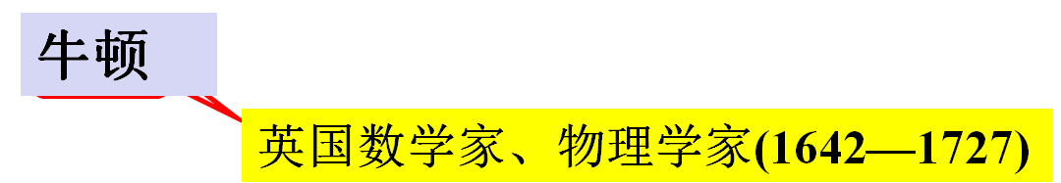
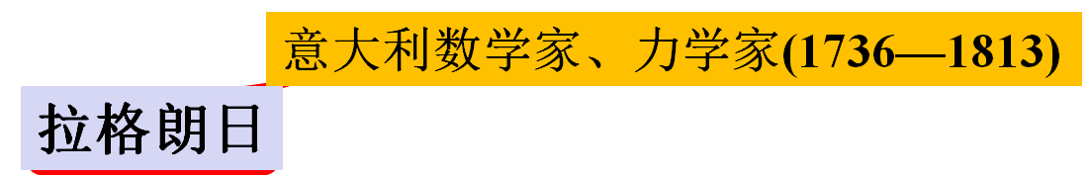
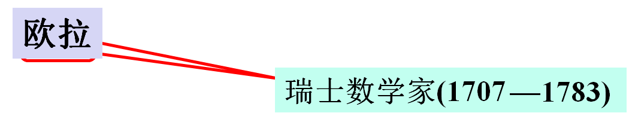
数学分析的历史表明,
很多变化状态比
较复杂的变量,
都可以转化为一种简单而重
要的变量,
即所谓无穷小量.
常常把整个变量
的理论称为“无穷小量分析”.
牛顿对微积分的探讨,可以说使用了无穷小的方法.
拉格朗日曾用无穷小分析的方法,系统地建立了动力学基础,创立了“分析力学”.
欧拉于1748年写的二卷名著书名冠以《无穷小分析引论》.

Slide 3
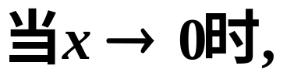

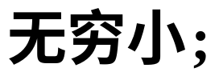
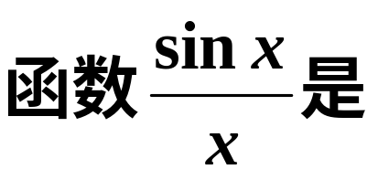

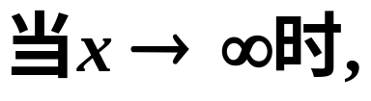
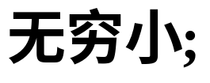





一、无穷小
1. 定义
极限为零的变量称为
无穷小量,
简称
无穷小.
如,
}
无穷小是指
在某个过程中
函数变化的趋势.

Slide 4
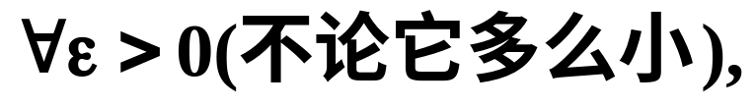

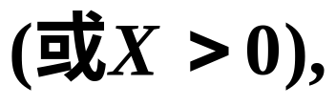

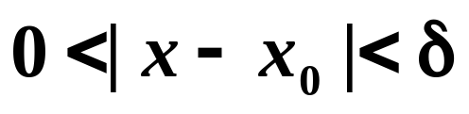
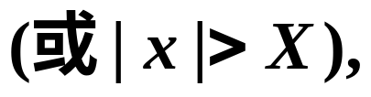

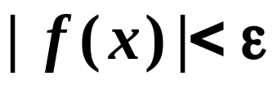

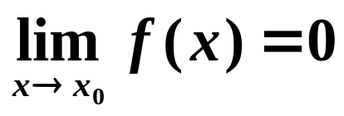
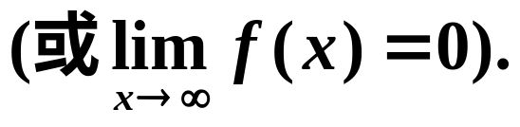
定义1
记作
注
1) 无穷小是变量,不能与很小很小的数混淆;
“无穷小量”并不是表达量的大小,而是表达它的变化状态的.
“无限制变小的量”
2) 零是可以作为无穷小的唯一的数.

Slide 5
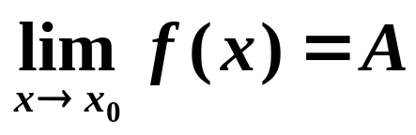

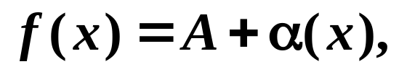


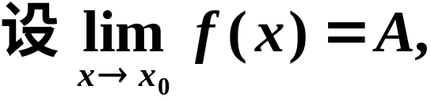


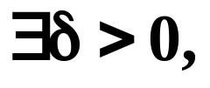
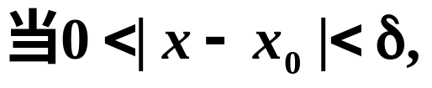
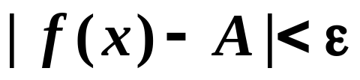

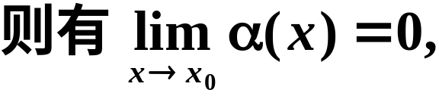

2. 无穷小与函数极限的关系
定理1
证
恒有
也即

Slide 6



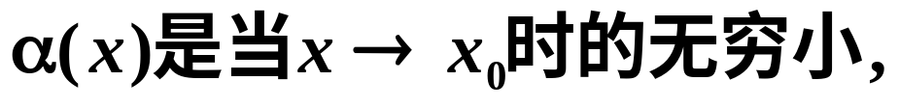
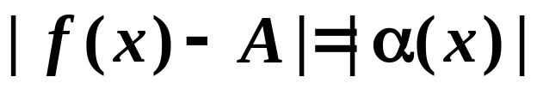
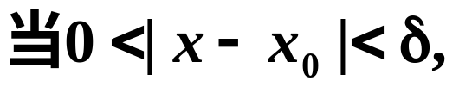
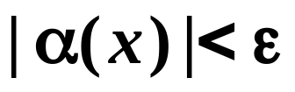
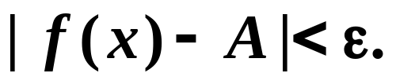
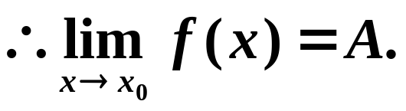

定理1
于是
恒有
即
类似可证明 的情形.

Slide 7
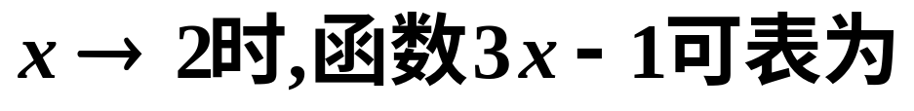


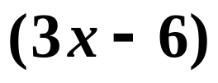
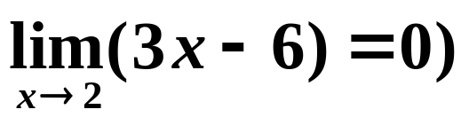
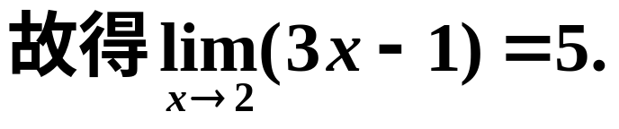
例

Slide 8


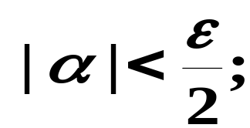

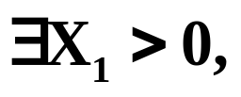
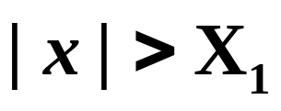
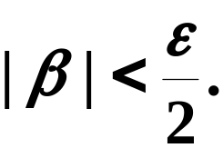
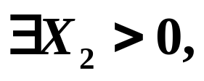
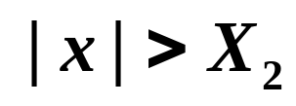
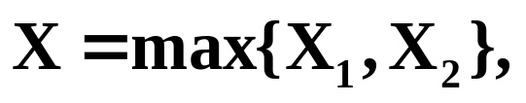

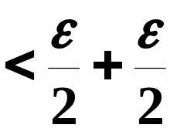




3. 无穷小的运算性质
定理2
在同一过程中, 有限个无穷小的代数和
仍是无穷小.
证
当
时的两个无穷小,
当
时，恒有
当
时，恒有
取
当
时，恒有

Slide 9
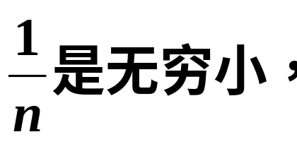
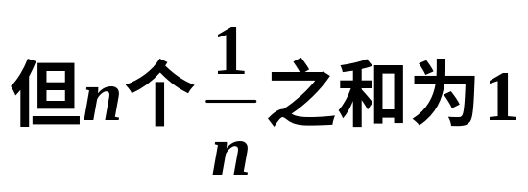
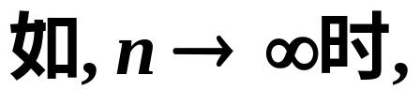
注
无穷多个无穷小的代数和未必是无穷小.
不是无穷小.

Slide 10
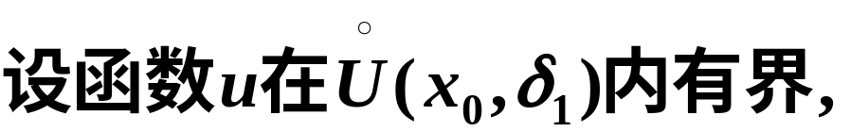






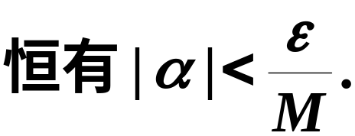



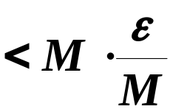

定理3
有界函数与无穷小的乘积是无穷小.
证
则当
恒有

Slide 11
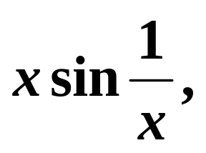
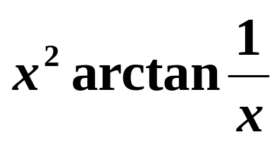
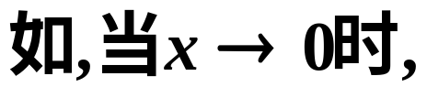
推论1
在同一过程中,有极限的变量与无穷小
的乘积是无穷小;
推论2
常数与无穷小的乘积是无穷小;
推论3
有限个无穷小的乘积也是无穷小.
都是无穷小.

Slide 12
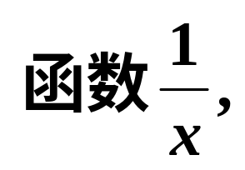



二、无穷大
绝对值无限增大的变量称为
无穷大.
如,
是无穷大;
是无穷大.

Slide 13







定义2
记作
特殊情形:
正无穷大,负无穷大．
定义

Slide 14

注
(1) 无穷大是变量,不能与很大的数混淆;
(3) 无穷大与无界函数的区别:
它们是两个不同的概念.
无穷大一定是无界函数,
但是无界函数
未必是某个过程的无穷大.

Slide 15







如
是无界函数,
但不是无穷大.
因为取
当
而取
所以
f (x)不是无穷大!

Slide 16

















例
证
结论
的图形的
铅直渐近线(vertical asymptote).

Slide 17







三、无穷小与无穷大的关系
在同一过程中,无穷大的倒数为无穷小;
定理4
恒不为零的无穷小的倒数为无穷大.
证
此时对
使得当

Slide 18









在同一过程中,无穷大的倒数为无穷小;
定理4
恒不为零的无穷小的倒数为无穷大.
此时对
使得当
时，
意义
关于无穷大的讨论,
都可归结为关于
无穷小的讨论.

Slide 19



容易证明
∗ 两个正(负)无穷大之和仍为正(负)无穷大;
∗ 有界变量与无穷大的和、差仍为无穷大;
∗ 有非零极限的变量(或无穷大)与无穷大之 积仍为无穷大;
∗ 用无零值有界变量去除无穷大仍为无穷大.
例
解

Slide 20
四、小结
无穷小的概念;
无穷小与函数极限的关系;
无穷小的运算;
无穷大的概念;
无穷小与无穷大的关系.

Slide 21

思考题
1993年考研数学三, 3分
D
A. 无穷小量
B.无穷大量
C. 有界量非无穷小量
D.无界但非无穷大量

